Slide 1
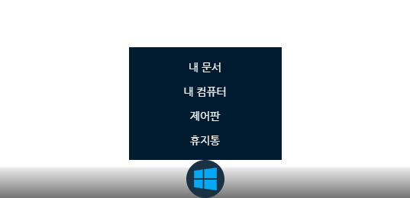
메뉴 | 설정
사이즈 | W : 200px , H : auto
배경색 | #001b30
여백 | 위,아래 : 10px
메뉴 링크 | 설정
기본 | 줄 높이 : 32px , 색상:흰색 , 크기 : 14px
오버 | 배경색 : #193244
하단 바 | 설정
사이즈 | W : 100% , H : 40
그라디언트 | Top : #ebebeb , Bottom : #757575
홈 버튼 | 설정
사이즈 | W:50 , H:50
기본 | 배경색 : #001b30 배경이미지 : win_icon_off.png
오버 | 배경색 : #193244 배경이미지 : win_icon_on.png

